Slide 1

Енкапсулация
Ползи от енкапсулацията
variables
SoftUni Team
Technical Trainers
Software University
https://softuni.bg

Slide 2
Съдържание
Какво е енкапсулация?
Модификатори за достъп
Изключения
Валидация

Slide 3
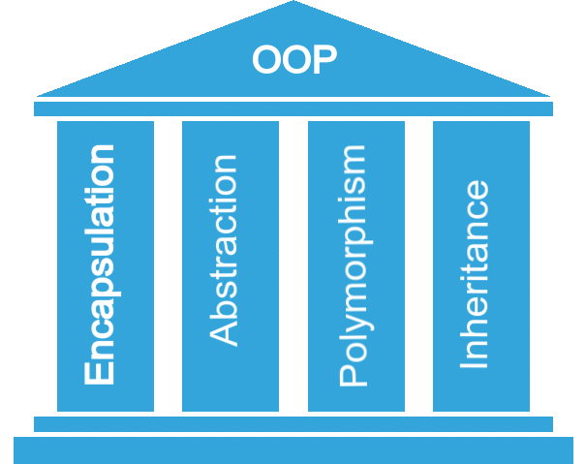
Скриване на имплементацията

Slide 4
Енкапсулация
Процесът на обединяване на кода и данните в едно цяло
Позволява валидация и обвързване на данните
Структурните промени остават локални
Намалява комплексността
public class Student
{
private string studentName;
public string Name
{
get { return studentName; }
set { studentName = value; }
}
}
Достъпен само за публичните методи на класа
Accessor-и за достъп и промяна на стойността

Slide 5
Пример: Енкапсулация
Полетата трябва да бъдат частни
Свойствата трябва да бъдат публични
Person
-name: string
-age: int
- Означава "private" (частно)
+Person(string name, int age)
+Name: string
+Age: int
+ Означава "public" (публично)

Slide 6

Видимост на членовете на класа

Slide 7
Модификатор за частен достъп
Основният начин да осъществим енкапсулация и да скрием данните от външния свят
Модификаторът на полето и метода по подразбиране е private (частен)
Избягвайте декларирането на частни класове и интерфейси
Достъпни са само в класа, в който са декларирани
private string name;
Person (string name)
{
this.name = name;
}

Slide 8
Модификатор за публичен достъп (1)
Модификаторът, който дава най-високо ниво на достъп
Няма ограничения при достъпване на публични членове
public class Person
{
public string Name { get; set; }
public int Age { get; set; }
}

Slide 9
Модификатор за публичен достъп (2)
За да достъпите класа директно от namespace, използвайте ключовата дума using.
namespace Mathematical
{
public class Basic
{
public double PI = 3.14;
}
}
using System;
using Mathematical;
namespace Distinct
{
public class Program
{
Console.WriteLine(Basic.Pi);
}
}

Slide 10
Модификатор за вътрешен достъп
internal е модификаторът по подразбиране на всеки клас
Достъпен от всеки друг клас в същия проект
class Person
{
internal string Name { get; set; }
internal int Age { get; set; }
}
Team rm = new Team("Real");
rm.Name = "Real Madrid";

Slide 11
Метод ToString()
За да визуализираме данните от класа, трябва да превърнем обекта в string (стрингосване)
За тази цел пренаписваме метода ToString():
public class Student
{
public string FirstName { get; private set; }
public string LastName { get; private set; }
public override string ToString()
{
return $"The student’s name is {FirstName} {LastName}."
}
}

Slide 12
Задача: Увеличение на заплатата
Разширете класа Person със Salary (заплата)
Добавете getter за Salary
Добавете метод, който
увеличава Salary с определен
процент
Хора, по-млади от 30, получават
половината от стандартното
увеличение.
Person
+FirstName: string
+Age: int
+Salary: decimal
+IncreaseSalary(decimal): void
+ToString(): string

Slide 13
Решение: Увеличение на заплатата
public decimal Salary { get; private set; }
public void IncreaseSalary(decimal percentage)
{
if (this.Age > 30)
this.Salary += this.Salary * percentage / 100;
else
this.Salary += this.Salary * percentage / 200;
}
Проверете решението си тук: https://judge.softuni.org/Contests/Practice/Index/4062#1

Slide 14

Изключения в програмирането
Какво представляват изключенията?

Slide 15
Какво представляват изключенията?
Изключенията представят грешки или проблеми, възникнали по време на изпълнение.
Можем да „хвърлим“ (throw) изключението, за да сигнализираме за проблема
if (size < 0)
throw new Exception("Size cannot be negative!");

Slide 16
Ключовата дума Throw
Изключения се хвърлят с ключовата дума throw
Когато е хвърлено изключение:
Изпълнението на програмата приключва
Изключението се пренася по стека
Докато не достигне catch блок, който да предприеме действие

Slide 17
Ключовата дума Catch?
Можем да „хванем“ изключението с оператора catch
По този начин можем да реагираме на грешката и да известим потребителя за нея
try {
size = int.Parse(text);
} catch (Exception ex) {
Console.WriteLine("Invalid size!");
}

Slide 18
Пример: Хвърляне на изключения
public static double Sqrt(double value) {
if (value < 0)
throw new System.ArgumentOutOfRangeException("value",
"Sqrt for negative numbers is undefined!");
return Math.Sqrt(value);
}
static void Main() {
try {
Sqrt(-1);
}
catch (ArgumentOutOfRangeException ex) {
Console.Error.WriteLine("Error: " + ex.Message);
throw;
}
}

Slide 19

Валидация в Getter-и и Setter-и

Slide 20
Валидация (1)
Setter-ите са добро място за базова валидация на данните
public decimal Salary
{
get { return this.salary }
set {
if (value < 460)
throw new ArgumentException("...");
this.salary = value;
}
}
Хвърля изключения (exceptions)

Slide 21
Валидация (2)
Конструкторите използват частни setter-и с логика за валидация
Гарантират валидно състояние (state) на обекта при създаването му
public Person(string firstName, string lastName, int age, decimal salary)
{
this.FirstName = firstName;
this.LastName = lastName;
this.Age = age;
this.Salary = salary;
}
Валидацията се осъществява в setter-и

Slide 22
Задача: Валидиране на данни
Разширете класа Person с
валидация за всяко поле
Имената трябва да имат поне 3
символа
Възрастта не може да бъде 0
или отрицателна
Заплатата не може да бъде
по-малко от 460
Person
-firstName: string -lastName: string -age: int -salary: decimal
+Person() +FirstName(string fname) +LastName(string lname) +Age(int age) +Salary(decimal salary)

Slide 23
Решение: Валидиране на данни
public int Age
{
get => this.age;
private set
{
if (age < 1)
throw new ArgumentException("...");
this.age = value;
}
}
// TODO: Добавете валидация за останалите
Проверете решението си тук: https://judge.softuni.org/Contests/Practice/Index/4062#2

Slide 24

Обобщение
…
…
…
Енкапсулация:
Скрива имплементацията
Намалява комплексността
Гарантира, че структурните промени остават локални

Slide 25
Въпроси?
Notes:
25

Slide 26

Лиценз
Този курс (презентации, примери, демонстрационен код, упражнения, домашни, видео и други активи) представлява защитено авторско съдържание
Нерегламентирано копиране, разпространение или използване е незаконно
© СофтУни – https://softuni.org
© Софтуерен университет – https://softuni.bg
Notes:
26

